Slide 1
Innhold i dyrevelferdsbesøket
Utvalgte velferdsindikatorer i dyrevelferdsprogrammet for storfe

Slide 2
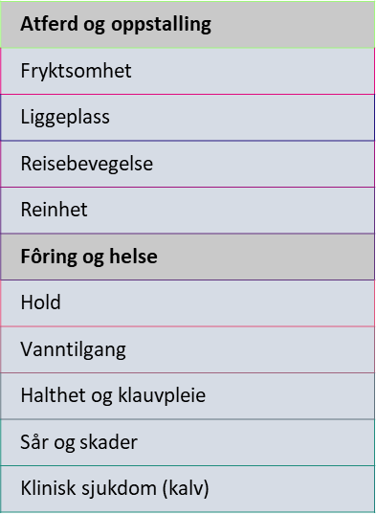
Innhold i DVP-besøket
Rutiner og andre forhold
Beite/lufting
Kutrener
Kalving
Sjuke og skadde dyr
Ekstra dyrevelferdsfremmende tiltak
Andre forhold
Smittevern
Smittesluse
Utlastingsforhold
Notes:
Fire fokusområder
17 konkrete spørsmål om områder som anses som viktige for dyrevelferden. Det legges stor vekt på hvordan dyra svarer på miljø og stell, altså dyrebaserte velferdsindikatorer
Egne (åpne) spørsmål om det er gjort ekstra tiltak for å bedre trivselen til dyra i fjøset. Eksempler: kløbørste, lengre beitetid enn kravet, mjukt gangunderlag, liggebås/talle for okser
Under andre forhold kan det beskrives forhold som ikke faller naturlig inn under andre spørsmål – f.eks.: luftkvalitet, lysforhold
Alt dette er nærmere beskrevet i veileder til DVP-besøket

Slide 3
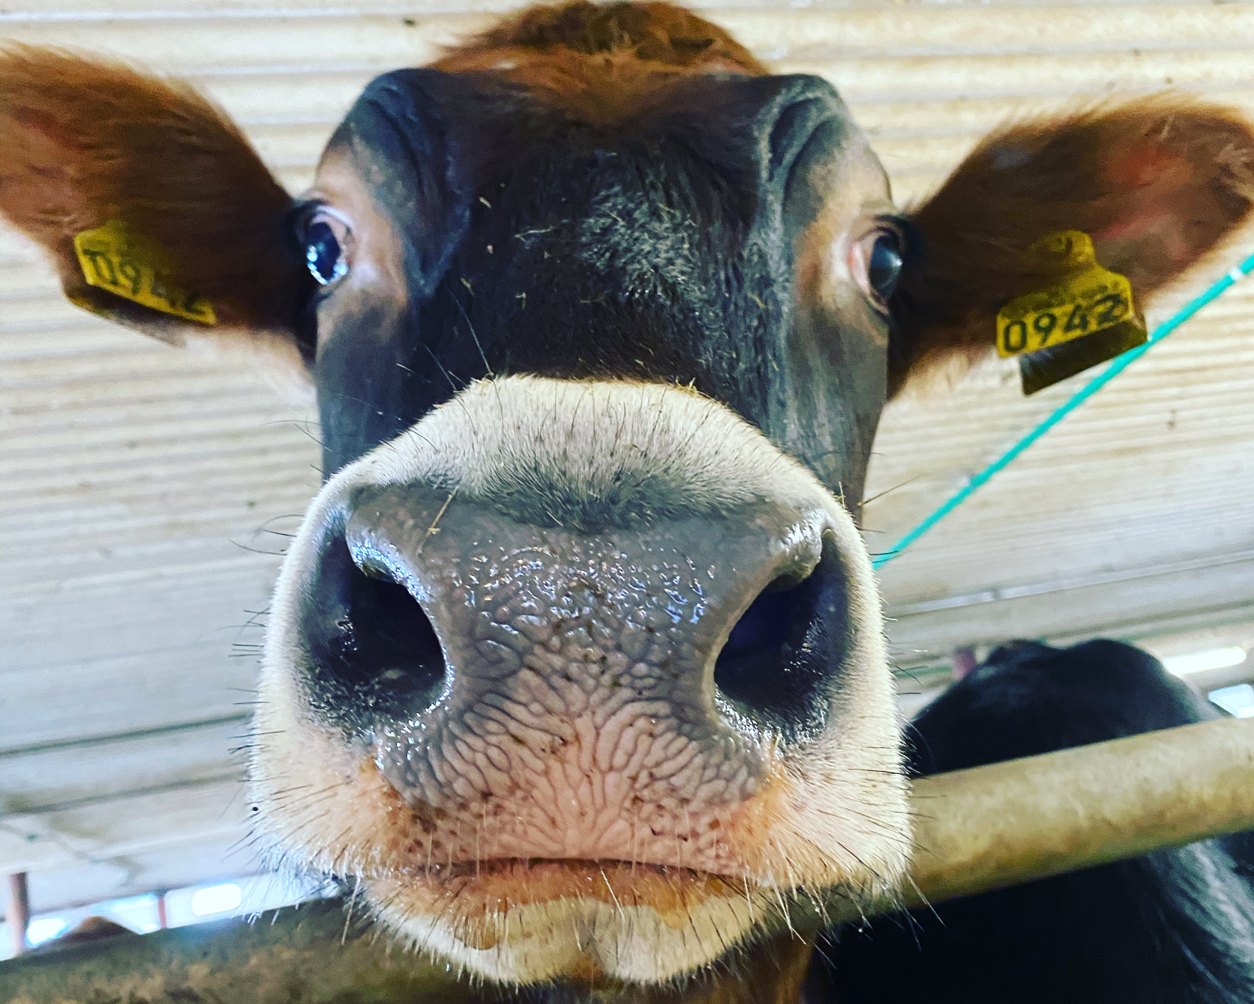
Vurdering
Alle spørsmål skal besvares og gis en score:
1 - Tilfredsstillende
2 - Bør forbedres
3 – Avvik som Må utbedres.
??
Notes:
Det er også mulig å bruke score 4 - Ikke relevant, da enkelte av spørsmålene ikke er relevant for alle produksjonsformer
Enkelte av spørsmålene kan kun få score 1 eller 2, eksempelvis fravær av frykt, ekstra tiltak og smittevern.
Frister settes i dialog med bonde.
«Bør utbedres» - her settes det ikke frister (rådgivingspunkt)
«Må utbedres» - her settes en frist i samråd med bonde. Veiledende frister: 1 dag og 30 dager.
Frist på 1 dag kan settes der avviket er så alvorlig at det er nødvendig med umiddelbare tiltak. Eks. tett drikkekar, inngrodd halsbånd, skadde dyr

Slide 4

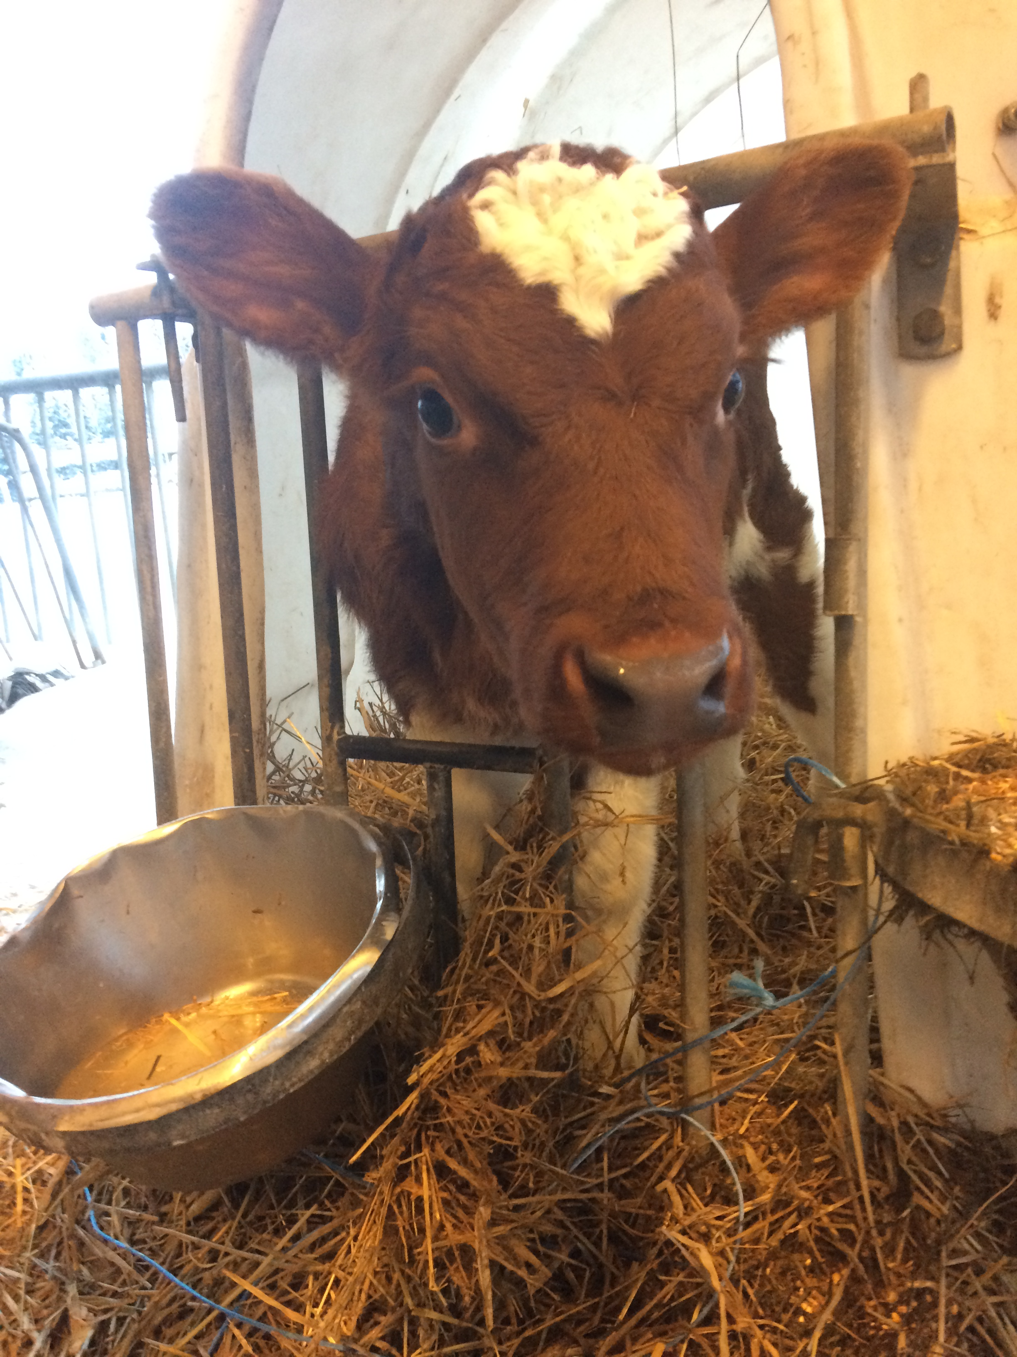
Adferd og oppstalling
Notes:
Dyras atferd i fjøset sier noe om hvordan de fungerer i miljøet de lever i og oppstalling sier noe om hva slags forutsetning dyra har for å ha god vellferd.

Slide 5
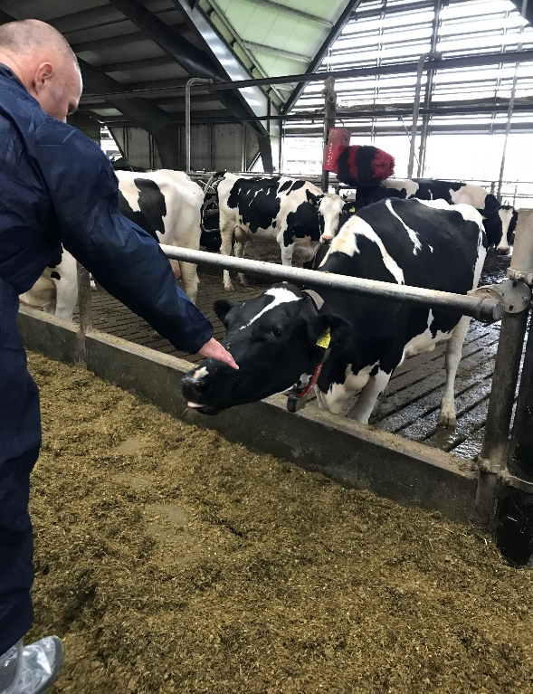
Er dyra jevnt over tillitsfulle og oppsøkende?
1: Ja, tilfredsstillende
Rolige dyr, få eller ingen observasjoner av svært fryktsomme dyr eller uro som stanging, jaging og slåssing i dyregruppa.
2: Bør forbedres
Tydelig fryktsomme og urolige dyr generelt i besetningen eller i enkelte dyregrupper.
Notes:
Sosial stimuli kalver, menneskelig kontakt, stor variasjon individer i binger, røkters adferd, ressurstilgang, hensyn til driftsform

Slide 6
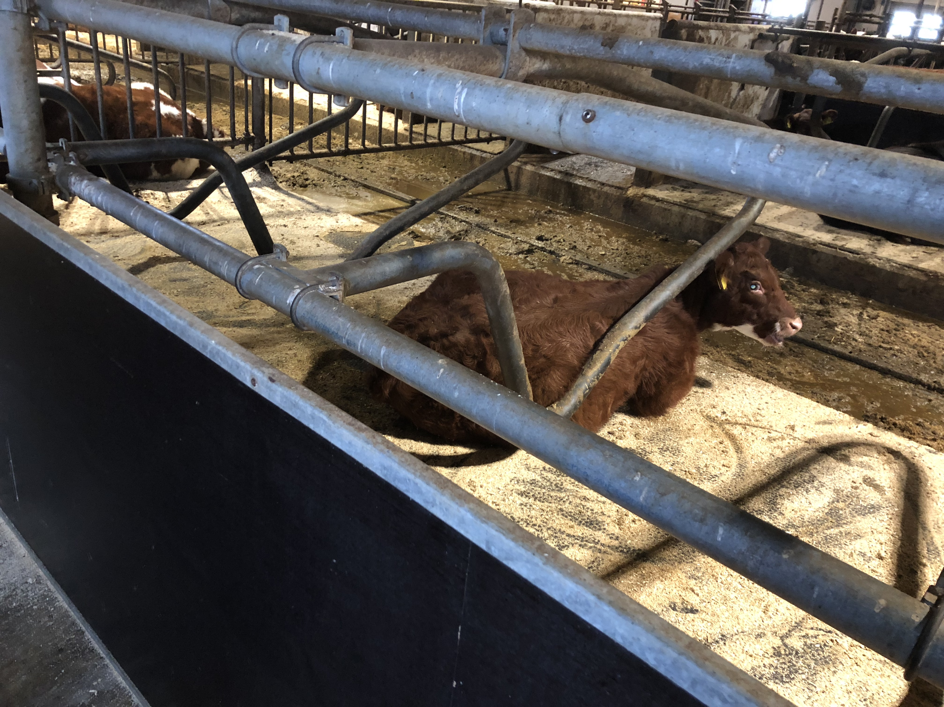
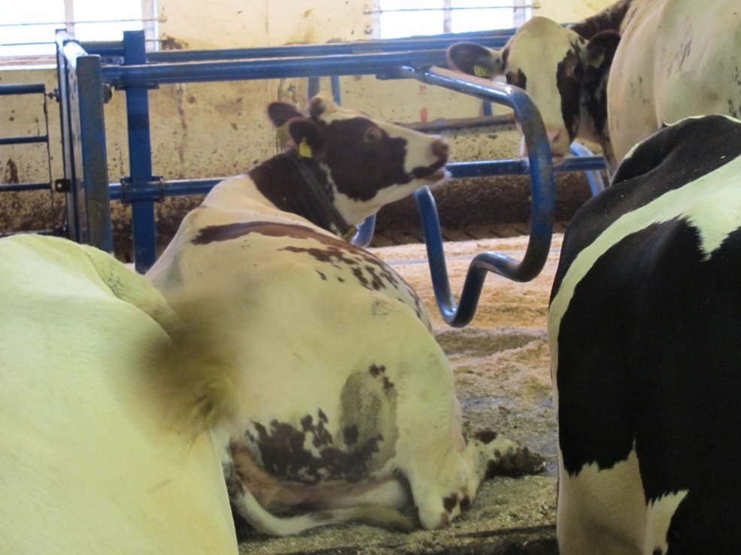
Kan alle dyra ligge bekvemt og samtidig?
1: Ja, tilfredsstillende
Alle dyra kan ligge samtidig. Liggeunderlaget er reint, tørt, strødd og trekkfritt.
2: Bør forbedres
Enkeltdyr har problemer med å finne sted å ligge eller må ligge utenfor liggeareal. Ikke-funksjonelle liggeplasser; for eksempel ødelagte matter, vått og/eller skittent liggeunderlag, manglende båsskiller.
3: Må utbedres
Tydelig overbelegg, ett eller flere dyr i ei gruppe har ikke mulighet til å legge seg. Det er ikke tett og mjukt liggeunderlag hos dyregrupper der dette skal være på plass.
Notes:
Avvik kan være et tegn på lav ressurstilgang (ukomfortable liggebåser, lite areal). Formålsløshet

Slide 7
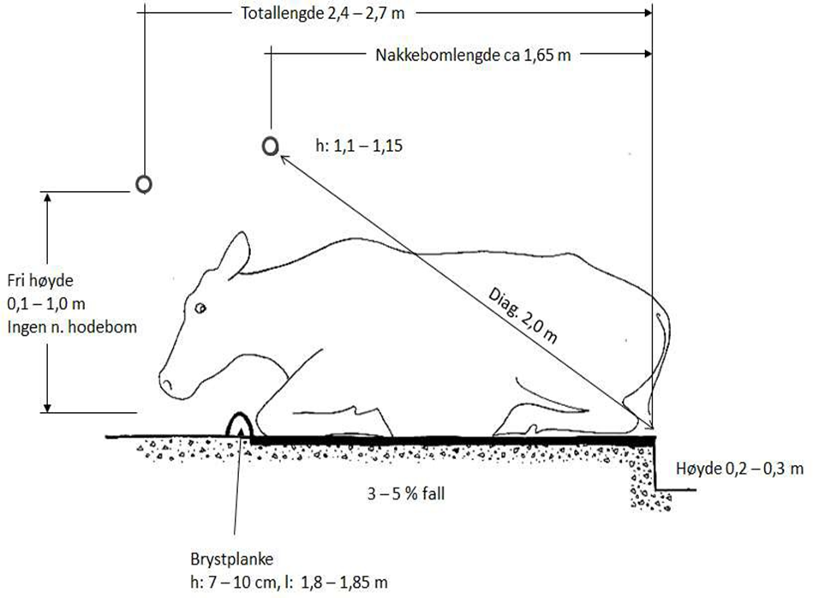
Er reisebevegelsen naturlig på de største dyra?
1: Ja, tilfredsstillende
Jevnt over ingen kollisjon med innredning. Underlaget er tilstrekkelig sklisikkert.
2: Bør forbedres
Mindre sammenstøt med innredning på flere dyr. Tendens til å skli ved reising.
3: Må utbedres
Dyra har store problemer med å reise seg uten sammenstøt med innredning og/eller underlaget er så glatt at dyret har store utfordringer med å få reist seg.
Notes:
Sklisikkert? Dårlig utformet båser, små båser – se til de største dyra, formålsløshet

Slide 8
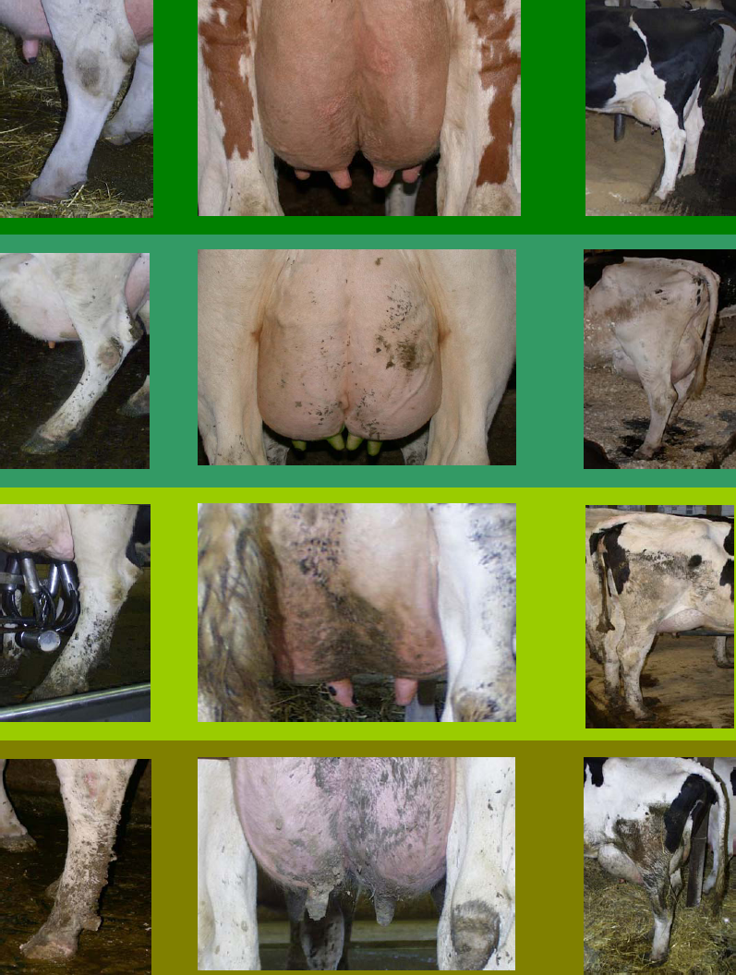
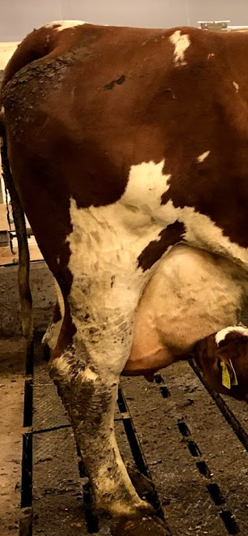
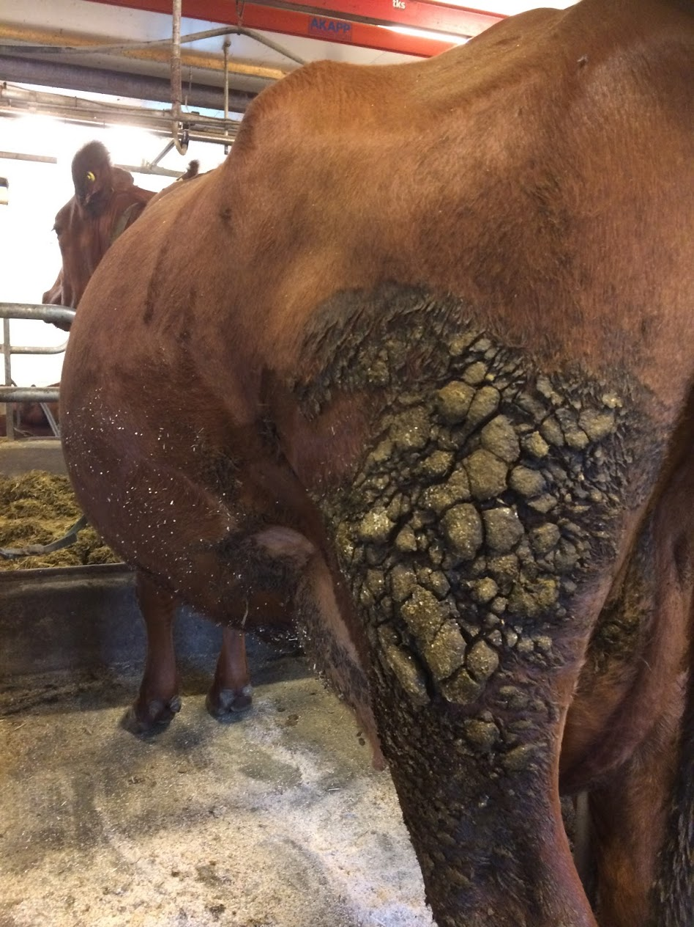
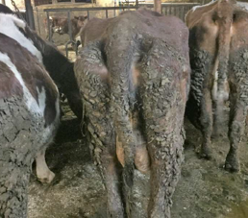
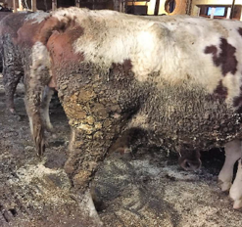
Er dyra jevnt over reine?
1: Ja, tilfredsstillende
Ingen, eller lite møkk
2: Bør forbedres
Flere dyr med møkkete
rumpe, lår, bein, jur og/
eller buk (mer enn 1 av
10 dyr og 20-50 % av ett
eller flere områder dekket
med tynt lag med gammel
møkk)
3: Må utbedres
Gjennomgående
møkkete dyr rumpe, lår,
bein, jur, og/eller buk
(mer enn 1 av 10 dyr er dekket
av tjukt lag med gammel møkk
som når inn til skinnet
på >50 % av ett eller flere
av viste områder)
Notes:
Stell, foring, dyretetthet og oppstallingsforhold(spalt, talle, etc) Klimahensyn

Slide 9
Fôring og helse
Notes:
Riktig fôring/vanntilgang og god helse er avgjørende for god dyrevelferd. Fôr og vann med dårlig hygienisk kvalitet eller for lite volum gir helseproblemer, samtidig som helseproblemer kan føre til dårlig fôrutnyttelse

Slide 10
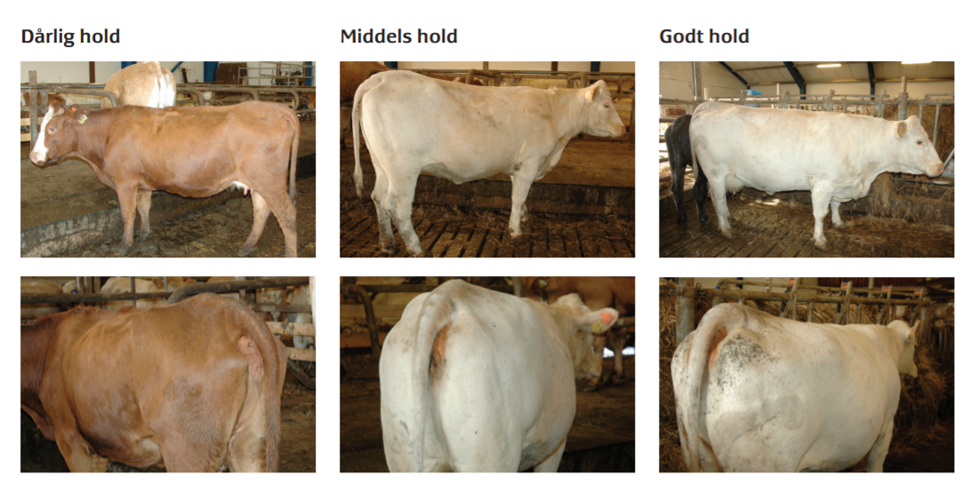
Har alle dyr jevnt over rett hold?
1: Ja, tilfredsstillende
Så godt som alle dyr ligger innenfor anbefalt (middels) hold, det vil si fra 2,5 til 3,5.
2: Bør forbedres
Mer enn 1 av 10 dyr i ei gruppe har enten hold 2 eller hold 4 eller høyere
3: Må utbedres
Ekstremt magre dyr i ei eller flere dyregrupper (hold under 2), flere enn enkeltdyr der årsak kan forklares eller dyret/a er utredet og tiltak igangsatt
Notes:
Mengde og kvalitet for, helsetilstand, fortilgang – bingesammensetning eller antall eteplasser, parasittproblematikk, forskjeller mellom raser og driftsformer
Her skal det ikke gjøres en holdvurdering slik vi kjenner til fra tidligere med skala fra 1-5, men et overblikk hvor man danner seg et inntrykk av hvordan de ulike dyregruppene ser ut. Ved avvik – at mer enn 10% av dyra har avvikende hold, skal dette utløse en grundigere gjennomgang. Da vil skalaen vi kjenner være aktuell å bruke, og rådgiver bør vurderes å kobles inn. Dette gjelder både feite og magre dyr. Her kan det gis avvik som må rettes innen en frist.

Slide 11
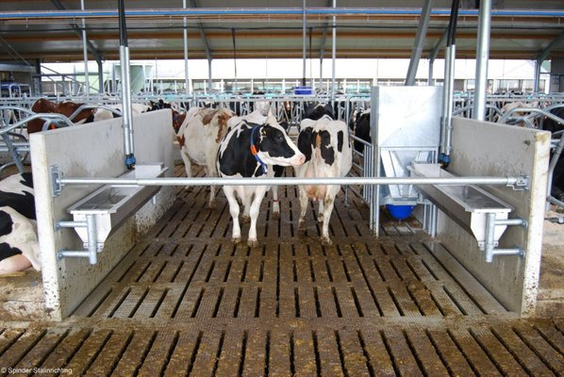
Er det tilstrekkelig vanntilgang til alle dyr?
1: Ja, tilfredsstillende
Vannkvalitet, vannkapasitet og antall drikkepunkter er ihht. Forskrift for hold av storfe
2: Bør forbedres
Noe skitne vannkar og noe forurenset drikkevann
Noe lav vannforsyningskapasitet på samtlige tilgjengelige drikkevannskilder
Noe få vanningspunkter ihht. anbefalingene. Vannet er uhensiktsmessig plassert.
3: Må utbedres
Kyr uten god nok vanntilgang
Udiskutabelt for få vanningspunkter
Betydelig lavere vannforsyningskapasitet enn anbefalingene
Svært skitne vannkar og tydelig forurenset drikkevann
Notes:
Delvis intervju av bonde ift rengjøringsrutiner, vurdering av renhold av drikkepunkter og antall, alle binger BØR ha 2 drikkepunkter

Slide 12
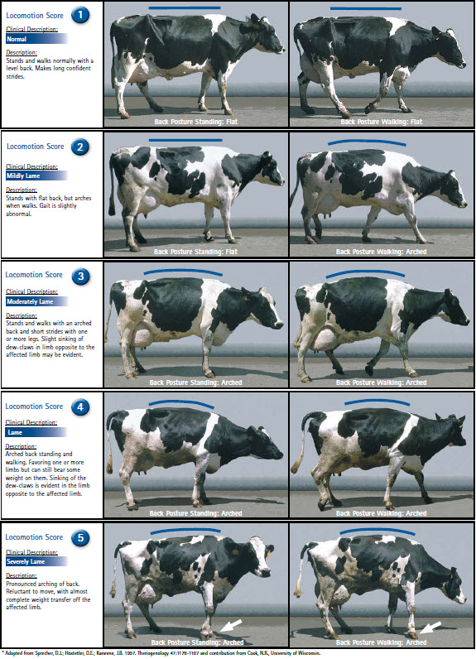
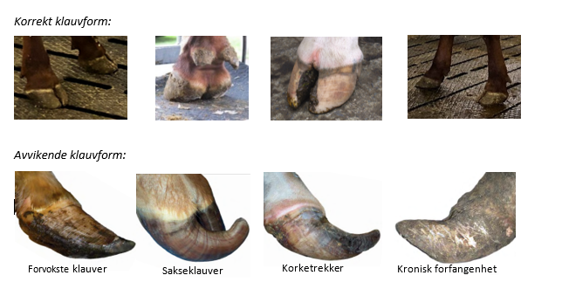
Er alle dyra jevnt over haltfrie og har fått nødvendig klauvpleie?
1: Ja, tilfredsstillende
Korrekt klauvform sett ovenfra
Jevnt over kyr som står og går normalt. De tar støtte på alle fire bein og ryggen er flat.
2: Bør forbedres
Mer enn 1 av 10 dyr med noe avvikende klauvform og/eller mer enn 1 av 10 dyr står og går med krum rygg og tar kortere skritt enn normalt.
3: Må utbedres
Mer enn 1 av 10 dyr med tydelig avvikende klauvform og står og går med krum rygg og/eller tydelig halte enkeltdyr som ikke er under behandling.
Notes:
«jevnt over», Klauvskjæringsfrekvens og klauvsjukdommer, blikk for avvikende klauvform og halthet vurderes ved gjennomgang av besetning, benstilling i bås – avlastes ben, ved mistanke gå nøyere til verks, underlag (talle vs betong) vil påvirke slitasje – må tas hensyn til og settes opp i mot hverandre i veterinærs vurdering, dårlig rengjøring kan bidra eller foringsrelatert (mye lettfordøyelige karbohydrater)

Slide 13
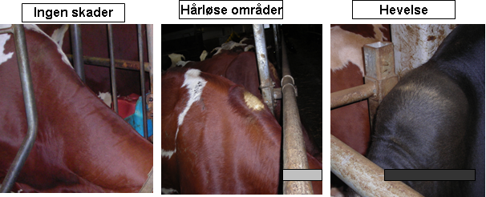
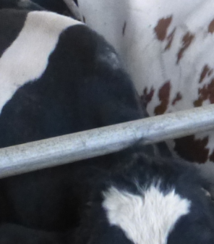
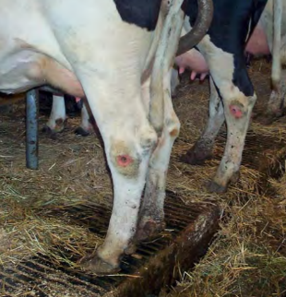
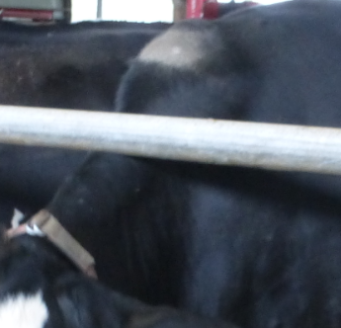
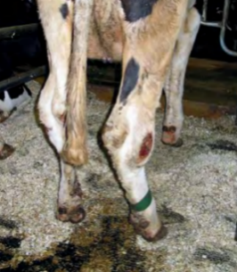
Er alle dyr jevnt over fri for sår og hevelser?
1: Ja, tilfredsstillende
Ingen sår eller hevelser eller kun få enkeltdyr med små hårløse
områder/små sår.
2: Bør forbedres
> 1 av 10 med betydelige hevelser og/eller sår.
Over halvparten har milde hevelser og/eller håravfall.
3: Må utbedres
> 1 av 5 dyr har alvorlige hevelser og/eller sår.
Enkeltdyr med ekstreme hevelser og/eller sår
med dyptgående infeksjon.
Notes:
Mye sår, hevelser, håravskrap?-Innredningsproblemer – golv, båser, nakkebom, etc. Enkeltdyr eller fler? – samme lokasjon av skade/sår? Sår og hevelser på kne og hase er dessverre vanlig og kan være vanskelig å finne årsak. Sår/hevelse nakke ofte relatert til nakkebom

Slide 14
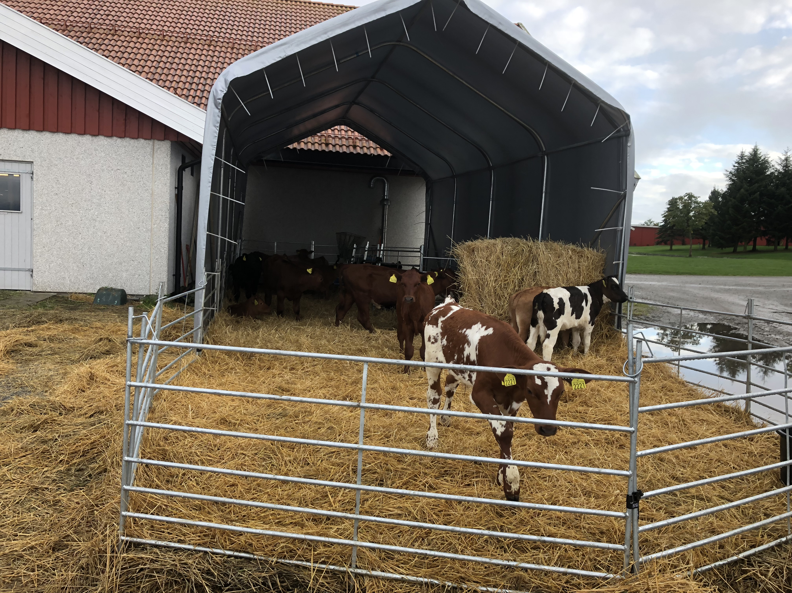
Er alle kalvene jevnt over fri for kliniske tegn på sjukdom?
1: Ja, tilfredsstillende
Alle er fri for tydelige tegn på sjukdom eller er under behandling/utredning pga tegn på sjukdom.
2: Bør forbedres
Enkelte kalver har milde kliniske tegn på sjukdom.
3: Må utbedres
Flere kalver har kliniske tegn på sjukdom eller enkeltdyr har alvorlige tegn på sjukdom uten å være under behandling/utredning.
0: Ikke relevant
Der det ikke er dyr under 6 måneder velges «ikke relevant»
Notes:
Nysgjerrige, glansfulle, i godt hold, muskelmasse over rygg og pelskvalitet er gode indikatorer. Ved tvil kjenn på kalv, navle, neseutflod, endetarmsåpning, hengende ører, innsunkne øyne. Bedre rutiner rundt kalving, råmelk tildeling, fortilgang, foroverganger, bedre renhold, gruppesammensetninger,

Slide 15
Rutiner og andre forhold
Notes:
dialog mellom produsent og veterinær. En viktig presisering når det gjelder disse spørsmålene, er at veterinær besvarer på grunnlag av en kombinasjon av besiktigelse av fasiliteter og intervju av produsent. Produsenten har ansvar for at svarene gir et riktig bilde av virkeligheten.

Slide 16
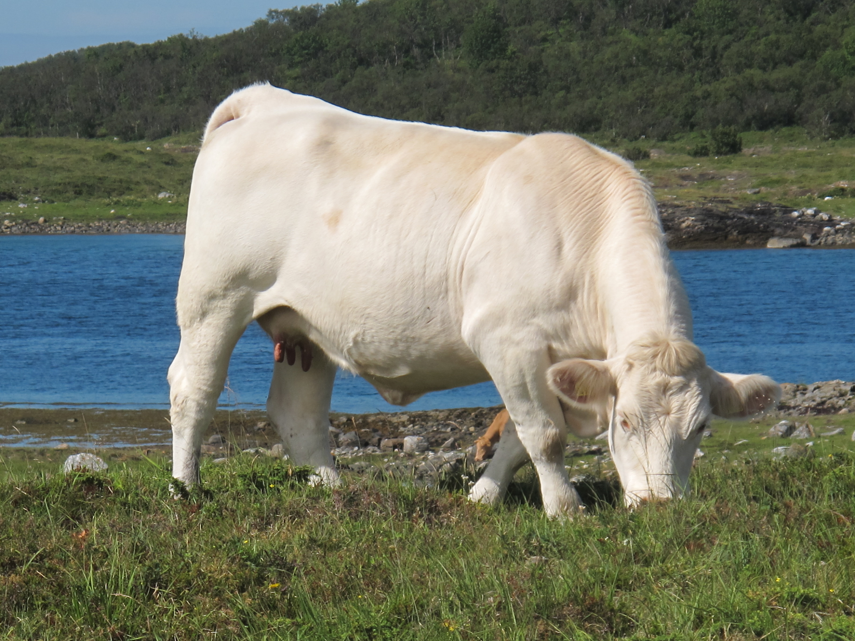
Er det gode rutiner for bruk av beite/luftegård?
1: Ja, tilfredsstillende
Alle dyr, unntatt ukastrerte okser >6 mnd., er på beite/luftes ute hver dag i 8 uker. I båsfjøs blir det krav om beite/lufting 12-16 uker f.o.m. 2024.
2: Bør forbedres
Mordyra er på beite/i luftegård, men det er ikke helt tilfredsstillende rutiner for mosjon av andre dyregrupper. Det er noe forbedringsmuligheter mht. beite/luftefasiliteter.
3: Må utbedres
Mordyr er ikke på beite/luftegård ihht. forskrift eller beite/luftegård har uakseptabel kvalitet.
0: Ikke relevant
Dersom besetningen kun har ukastrerte okser over 6 mnd., er det ikke krav om lufting eller beite. Alle dyr godt av å komme seg ut og få større plass.
Notes:
Spør produsenten om beiterutiner og ta gjerne en rask kikk. Hvilke dyregrupper beiter? Hvor gamle er kalvene når de slippes på beite første gang? Hvor lang er vanligvis beiteperioden?

Slide 17
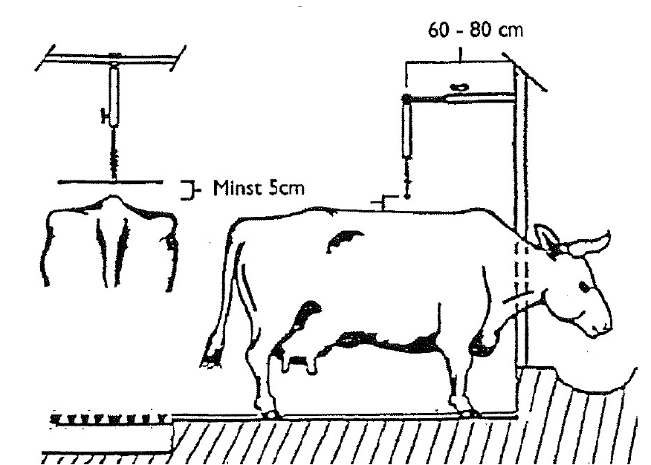
Er det gode rutiner for bruk av kutrener?
1: Tilfredsstillende rutiner
Rett innstilt og brukt på dyregrupper der det er tillatt
2: Bør forbedres
Feilmontering og defekter
Brukt på syke, skadde, særlig urolige eller synlig brunstige kyr
3: Må utbedres
Feilmontering
Brukt på andre dyregrupper enn kyr i mjølkeproduksjon
Brukt på kyr som nettopp har kalva
0: Ikke relevant
Har ikke kutrener
Notes:
Veterinær må ta et overblikk på montering av kutrener og hvilke dyregrupper det brukes på. Spør produsenten om rutiner for bruk av kutrener og ev. kjennskap til forskriften og de begrensninger den medfører.

Slide 18
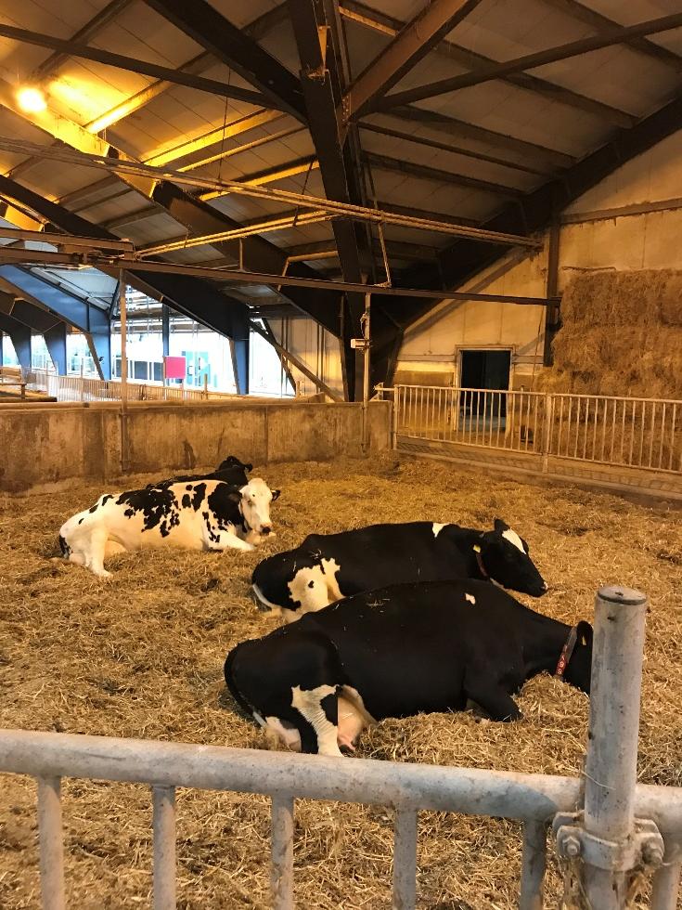
Er det gode rutiner for håndtering av kalvende kyr og nyfødt kalv?
1: Ja, tilfredsstillende
Det er minst én kalvingsbinge per 25 kyr i løsdriftfjøs og båsfjøs (f.o.m. 2024). Det er bevisst bruk av rein og ryddig binge med mjukt underlag.
2: Bør forbedres
Det er noe mangelfulle rutiner for overvåkning, noe manglende renhold og utilfredsstillende fasiliteter
3: Må utbedres
Manglende kalvingsbinge, ikke bevisste rutiner
0: Ikke relevant
Det er ikke kalvinger i besetningen
Notes:
Vurderingen gjøres som en kombinasjon av besiktigelse av fasiliteter og intervju med produsent. nyttig å spørre produsenten om rutiner for det som skjer rundt kalvingstidspunktet og ikke bare tilgjengeligheten og bruken av kalvingsbingen. rutiner for overvåkning og ev. inngripen ved kalvinger. håndtering av nyfødt kalv inkl. råmjølk, spraying av navle. rein og tørr kalvebinge alltid klar?

Slide 19
Er det gode rutiner for håndtering av dyr som trenger spesiell oppfølging (sjuke og skadde dyr)?
1: Ja, tilfredsstillende
Det er krav om én sjukebinge per 25 kyr i løsdriftfjøs, samt bevisste rutiner for ivaretakelse og behandling av sjuke og skadde dyr. Sjukebingen er rein og ryddig.
2: Bør forbedres
Det er noe mangelfulle rutiner for å avdekke og ivareta sjuke og skadde dyr, noe manglende renhold og utilfredsstillende fasiliteter
3: Må utbedres
Manglende sjukebinge i løsdriftsfjøs, ikke bevisste rutiner
Notes:
Vurderingen gjøres som en kombinasjon av besiktigelse av fasiliteter og intervju med produsent om rutiner.

Slide 20

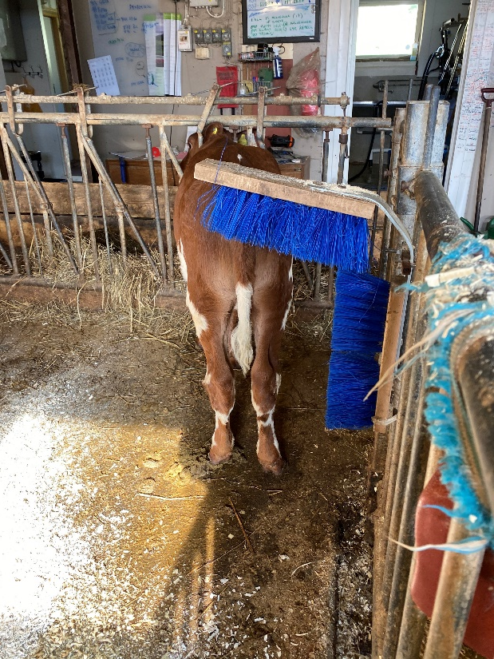
Er det gjort ekstra tiltak for å bedre dyrevelferden?
Skryteliste
Kløbørste/koster
Regelmessig manuell børsting/vasking/klipping
Utvidet beiteperiode
Regelmessig lufting
Okser på beite
Mer komfortabelt liggeunderlag enn kravet
Mer komfortabelt underlag i gangarealet enn kravet
Ekstra areal
Stasjonær klauvboks
Parvis/gruppe oppstalling av kalv fra tidlig alder
Narrespener
Leker eller annen form for aktivisering
Kameraovervåkning
Ku/kalv samvær
Annet. Spesifiser.
Notes:
Det finnes mange tiltak som kan gjøres for å bedre dyrevelferden og vi har ramset opp noen eksempler nedenfor. Dersom du ønsker å notere noe som ikke er lagt inn som et alternativ, velger du «annet» og skriver en kort kommentar i kommentarfeltet.

Slide 21
Er det identifisert andre forhold som påvirker dyrevelferden negativt?
Dette spørsmålet er tatt inn for å kunne avdekke forhold som ikke er avdekket under andre spørsmål. Et eksempel kan være andre forhold ved miljøet til dyra, for eksempel dårlig luftkvalitet, ugunstig temperatur, lyssetting og støy.
1: Nei
2: Bør forbedres
Det er identifisert andre forhold som bør forbedres
3: Må utbedres
Det identifisert andre uakseptable forhold

Slide 22
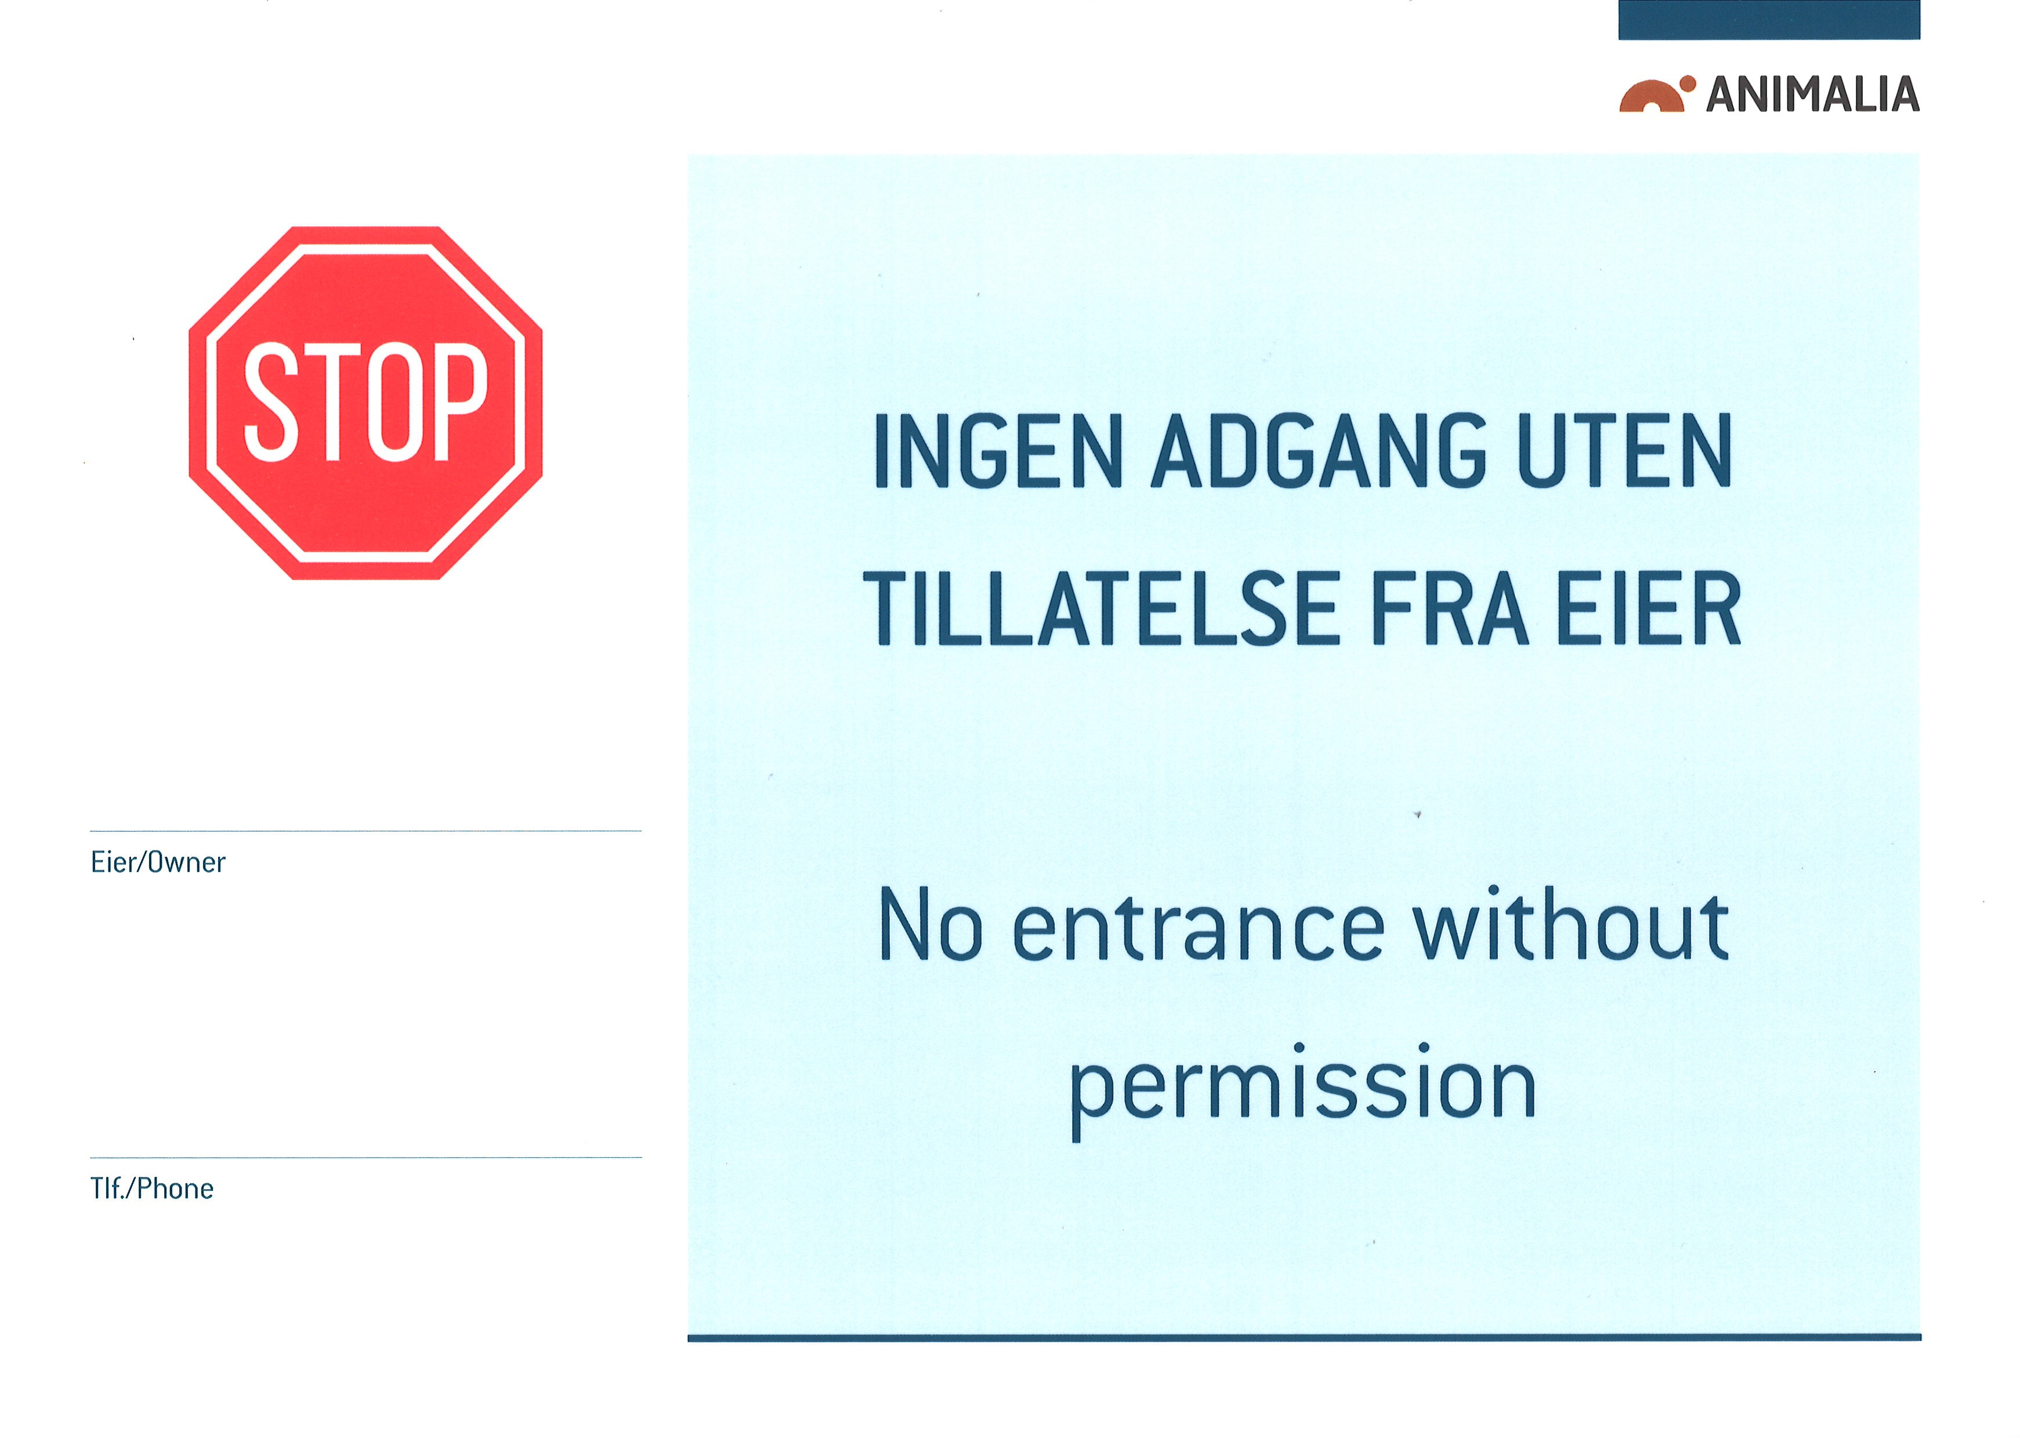
Smittevern
Notes:
Smittevern er viktig da det bidrar til å beskytte besetningen mot sykdom. Frihet fra sykdom og ubehag er et av basalbehovene for både mennesker og dyr. Godt smittevern ved persontrafikk og livdyrhandel er de sikreste tiltakene for å begrense risikoen for å få inn smittsom sykdom i egen besetning.

Slide 23
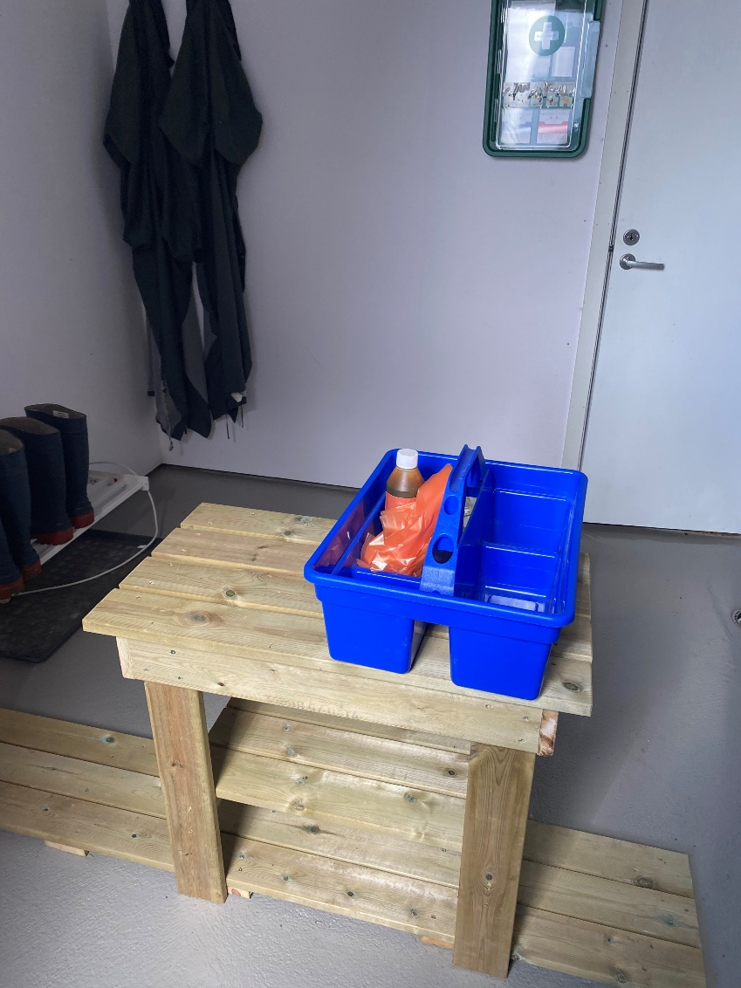
Er det funksjonell smittesluse for persontrafikk?
Er det funksjonell smittesluse for persontrafikk?
1: Ja, tilfredsstillende
Fysisk skille mellom rein og urein sone. Sko skiftes ved passering av slusa og det er egne, egnede reine klær og fottøy for besøkende. Det er tilgang på varmt og kaldt vann, såpe og tørkepapir. Det er plass til å sette utstyr i smitteslusa. Slusa har tilfredsstillende orden og renhold.
2: Bør forbedres
Mangelfull eller totalt fravær av fungerende smittesluse og smittevernsrutiner. Det er ikke fysisk skille mellom ren og uren sone. Ikke tilgang på egnet bekledning/sko. Forholdene legger ikke til rette for god hygiene for personell og utstyr, ved mulighet for vask og såpe/desinfeksjon. Kvalifiserer ikke til Helsestorfe.
Notes:
Produsenten beskriver rutiner for bruk av smitteslusa. l fellesskap vurderes rutiner og smittesluse, og om det er gode løsninger og om den fungerer i praksis

Slide 24
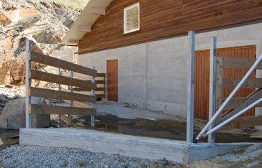
Er det tilfredsstillende smittevern ved inn- og utlasting av dyr?
1: Ja, tilfredsstillende
Det er tydelig definert rein og urein sone. Sjåføren er ikke inne i rein sone og besetningens personell går ikke inn i fjøset igjen etter å ha vært på bilen, uten å gå gjennom smitteslusa. Det er sikret at dyr ikke kan returnere fra dyrebil til fjøset. Møkk- og strørester uskadeliggjøres.
2: Bør forbedres
Mangelfulle forhold som ikke definert rein og urein sone, ikke rutiner for uskadeliggjøring av møkk- og strørester, sjåfør må jevnlig inn i rein sone for å bistå produsent i utlasting av dyr, produsent benytter ikke smittesluse etter å ha vært i urein sone, dyr kan returnere til rein sone, mangelfulle rutiner på inn- og utlasting av dyr. Forholdene tilfredsstiller ikke krav som settes til Helsestorfe besetninger.
Notes:
Be produsenten gi en kort forklaring på rutinene ved inn og utlasting av dyr. Må dyrebilsjåfør bistå produsenten med å få dyrene ut av driftsbygning? Observer fasilitetene og vurder i fellesskap hvorvidt rutinene fungerer i praksis med tanke på smittevern.

